Slide 1
Fundamentos de Redes de Computadores Prof. Sandro T. Pinto

Slide 2
Introdução
Introdução;
Redes de Computadores;
Visão geral de componentes de Redes;
Dispositivos Finais;
Dispositivos Intermediários;
Meios Físicos de Redes;
Redes do Nosso Dia a Dia;
Serviços de Redes;

Slide 3
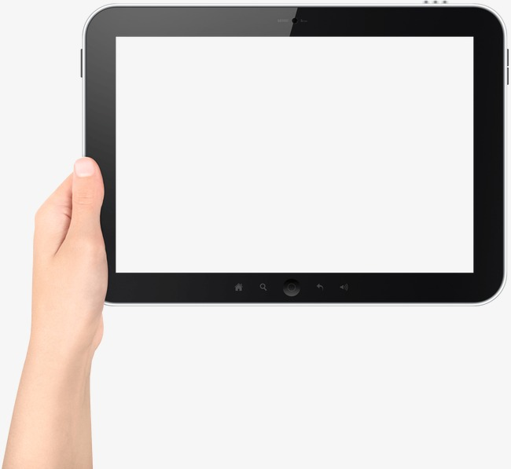
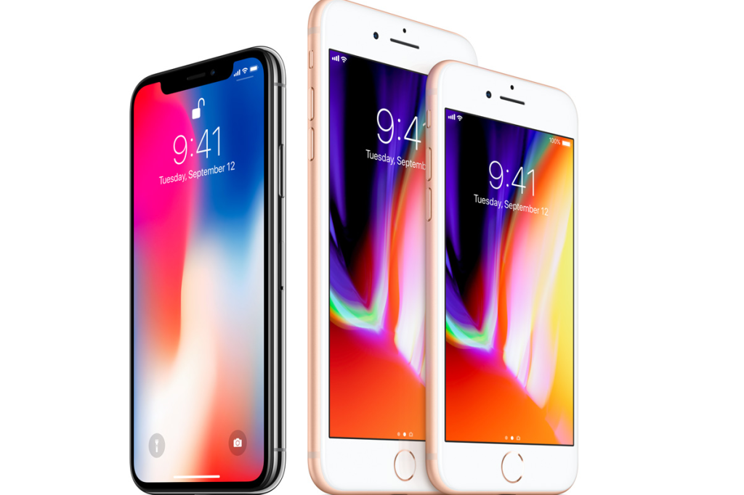
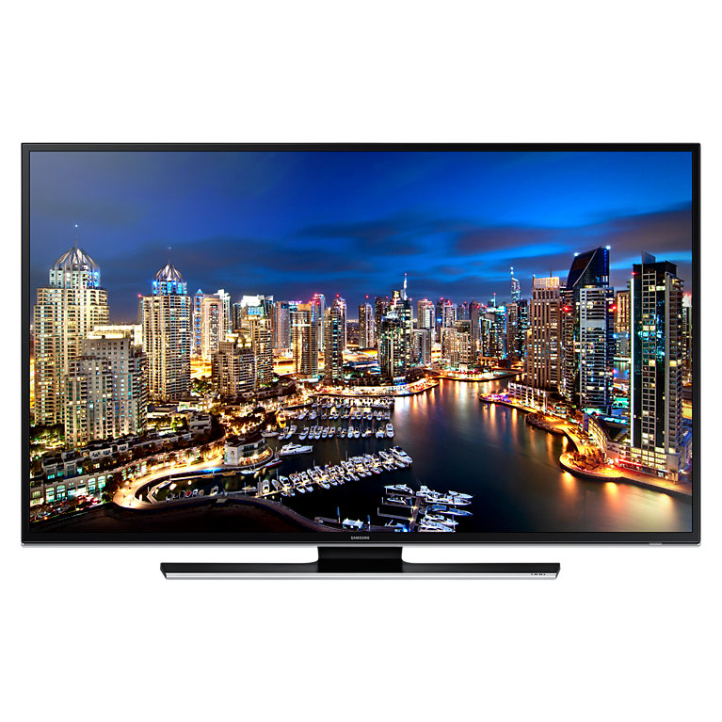
Redes de computadores
É um conjunto de dispositivos interconectados com a finalidade de trocar informações e compartilhar recursos.
Hoje o computador tem um significado mais amplo, incluindo dispositivos como impressoras, telefones celulares, tablets ou qualquer dispositivo que tenha capacidade de processamento de dados.
Na internet, a rede é formada por um conjunto de dispositivos chamados de HOSTS.

Slide 4
Redes de computadores
Dois motivos para o surgimento e evolução das redes:
1º Necessidade de troca e compartilhamento de informações de forma rápida e baixo custo.
2º Compartilhamento de recursos de hardware e de software.

Slide 5
Transmissor, Receptor e Canal de Comunicação
Em uma rede existe a figura do dispositivo Transmissor ou origem, receptor ou destino e o canal de comunicação também chamado de circuito ou link.

Slide 6
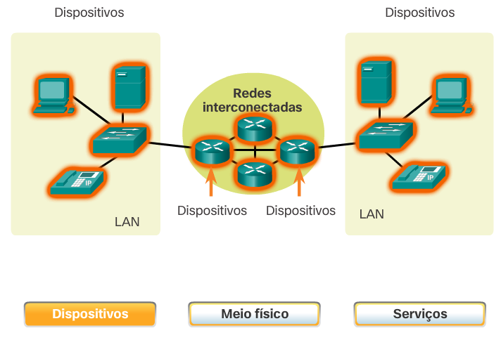
Visão Geral dos Componentes de Rede
Notes:
1.2.1.1 Visão Geral dos Componentes de Rede

Slide 7
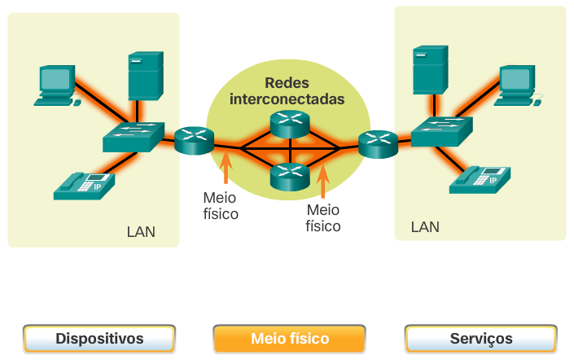
Visão Geral dos Componentes de Rede
Notes:
1.2.1.1 Visão Geral dos Componentes de Rede (cont.)

Slide 8
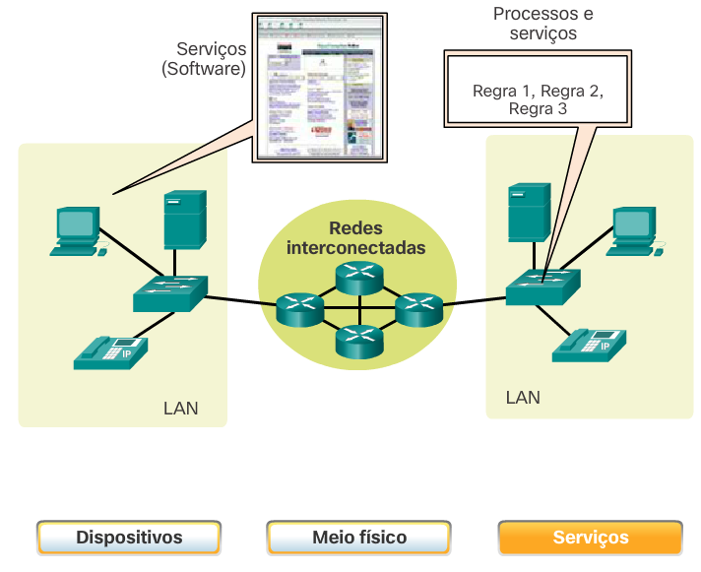
Visão Geral dos Componentes de Rede
Notes:
1.2.1.1 Visão Geral dos Componentes de Rede (cont.)

Slide 9
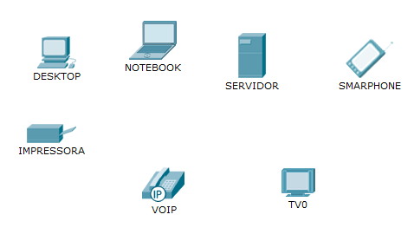
Dispositivos Finais
Notes:
1.2.1.2 Dispositivos Finais

Slide 10
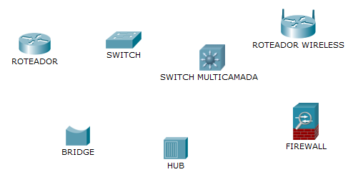
Dispositivos de Rede Intermediários
Notes:
1.2.1.3 Dispositivos de Rede Intermediários

Slide 11
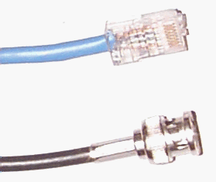
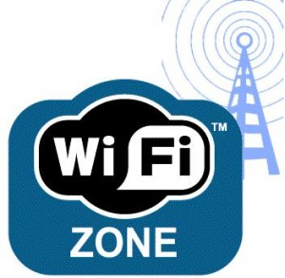
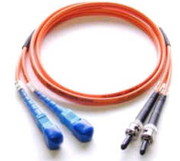
Meios Físicos de Rede
Nas redes cabeadas existe algum tipo de cabo ligando os dispositivos, tais como:
Par trançado
Coaxial
Fibra óptica
Nas redes sem fio (wireless) não existe uma conexão física entre os dispositivos, e a comunicação pode ser feita utilizando o ar.

Slide 12
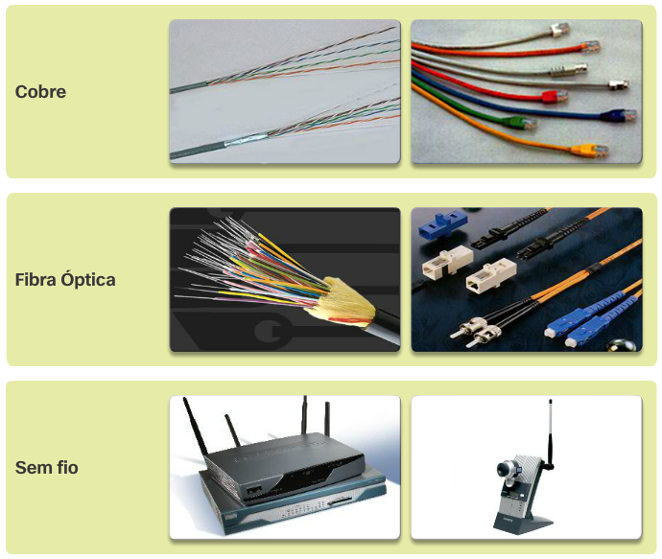
Meios Físicos de Rede
Notes:
1.2.1.4 Meios Físicos de Rede

Slide 13
Meios Físicos de Rede
Para utilizar o meio físico de forma adequada é preciso responder as perguntas:
Qual é a distância máxima pelo qual o meio físico consegue carregar um sinal com êxito?
Em que tipo de ambiente o meio será instalado?
Qual é a quantidade de dados e a velocidade na qual eles devem ser transmitidos?
Qual é o custo do meio físico e da instalação?
Notes:
1.2.1.4 Meios Físicos de Rede (cont.)

Slide 14
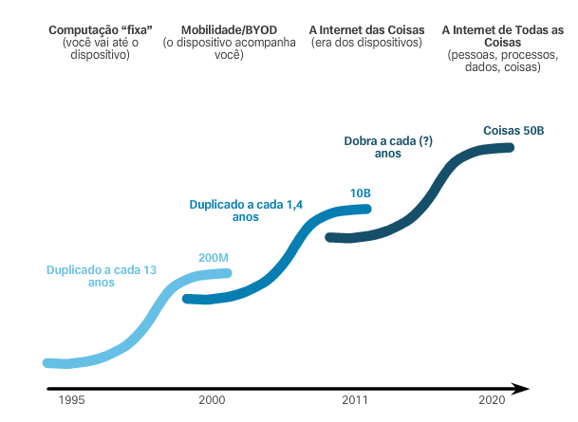
Redes no Nosso Dia a Dia

Slide 15

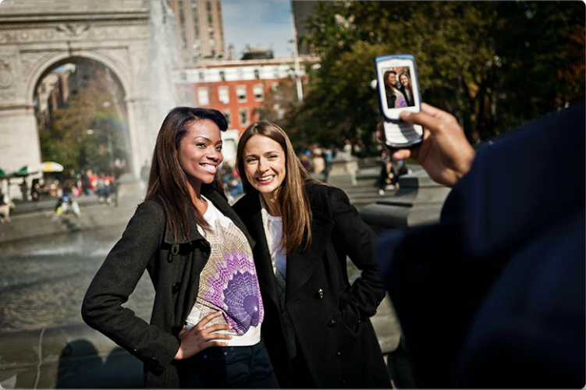
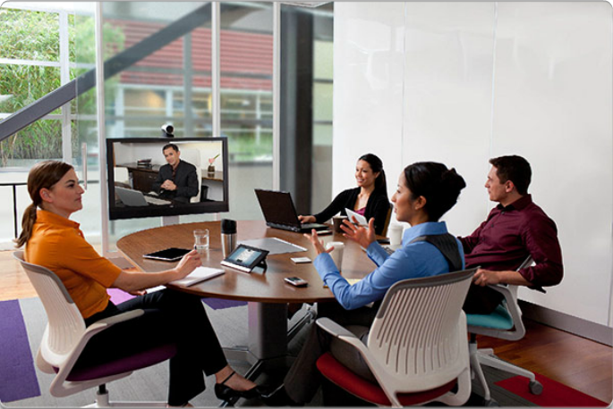
Não Há Limites
As redes auxiliam em nosso:
Aprendizado
Comunicação
Trabalho
Diversão

Slide 16
Não Há Limites
Hoje em dia, a Internet dispõe de recursos como:
Compartilhar suas fotos, vídeos caseiros e experiências com amigos ou com o mundo.
Acessar e enviar o trabalho da escola.
Assistir a vídeos, filmes ou episódios de televisão sob demanda.
Jogar online com amigos.
Previsões do tempo .
Encontrar o caminho menos congestionado até o seu destino.
Olhar seu saldo bancário e pagar contas eletronicamente.

Slide 17
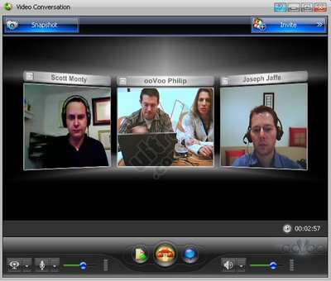
Serviços de Redes
Um serviço é a funcionalidade da rede disponível de forma transparente para seus usuários e aplicações.
As redes oferecem inúmeros serviços, como:
acesso a WEB;
correio eletrônico;
transferência de arquivos;
terminal remoto;
vídeo conferência.

Slide 18
Serviços oferecidos pelas redes
Serviço de WEB
É basicamente um conjunto de documentos ou páginas que contém textos,imagens, áudio ou vídeo inter-relacionados. Protocolo HTTP.

Slide 19


Serviços oferecidos pelas redes
Correio Eletrônico
É semelhante a uma carta, onde consta basicamente o endereço do destinatário e do remetente e a mensagem propriamente dita. Protocolo SMTP, POP e IMAPI.

Slide 20

Serviços oferecidos pelas redes
Transferência de arquivos
Permite que um ou mais arquivos sejam copiados pela rede. O processo de transferir arquivos do servidor para o cliente é chamado de download e o inverso é Upload. Protocolo FTP.

Slide 21
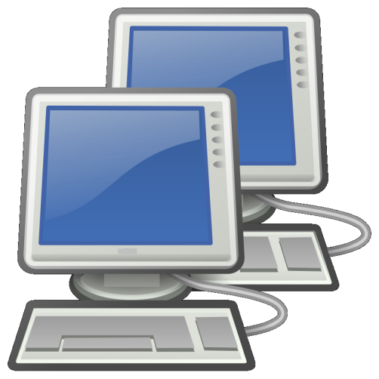
Serviços oferecidos pelas redes
Terminal remoto
Permite que um usuário conectado a um sistema tenha acesso a um outro sistema utilizando a rede. O usuário remoto pode submeter comandos e receber respostas como se estivesse conectado localmente. Protocolo Telnet.

Slide 22
Serviços oferecidos pelas redes
Gerência remota
Permite que o administrador da rede possa:
consultar informações de um dispositivo de rede;
alterar sua configuração remotamente;
corrigir possíveis problemas;
Analisar o desempenho da rede.
Protocolo SNMP

Slide 23
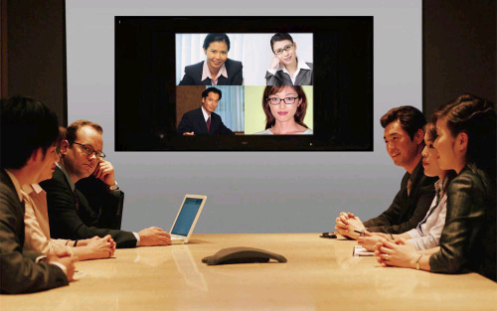
Serviços oferecidos pelas redes
Serviços de áudio e videoconferência
Envolve algumas aplicações como:
Telefonia
Conferência
Rádio
TV
Educação a distância
Tele-medicina
Protocolos SIP, RTP, RTCP,e outros.

Slide 24
Serviços oferecidos pelas redes
Serviços de nomes
Cada dispositivo em uma rede possui geralmente um nome ou um número único. Internamente a rede lida apenas com números, por outro lado os usuários preferem utilizar o nome. O serviço de nomes permite traduzir nomes em números e vice-versa.
Protocolo DNS. https://centrovincit.com.br/

Slide 25
Serviços oferecidos pelas redes
Serviços de arquivos e impressão
É o serviço que permite que um usuário tenha acesso a arquivos,pastas e impressoras que estão fisicamente armazenados em computadores conectados a rede.

Slide 26
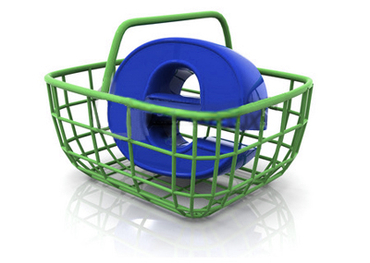
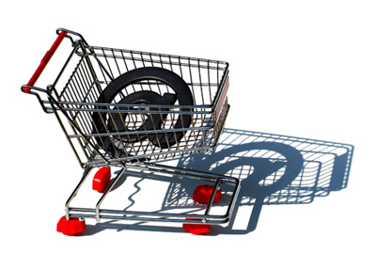
Serviços oferecidos pelas redes
Comércio eletrônico
Permite que uma infinidade de negócios seja realizada através da rede, especialmente pela internet.

Slide 27
Obrigado!
Onde você pode me encontrar:
sandropinto21@gmail.com

Slide 28
Referências
Filippetti, Marco Aurélio. Ccna 4.1 - Guia Completo de Estudo. 1 Edição Florianópolis: Editora Visual Books, 2008;
Olifer & Olifer .Redes de Computadores Princípios, Tecnologias e Protocolos para o projeto de Redes. 1 Edição Rio de Janeiro: Editora LTC, 2008.
Ross, Júlio. Redes de Computadores. 1 Edição Rio de Janeiro: Editora Antenna, 2008.

